Slide 1
МОИТЕ СЕТИЛА

Slide 4
ДОПИР Дали знаете дека децата почнуваат да го осознаваат светот преку допир?

Slide 5
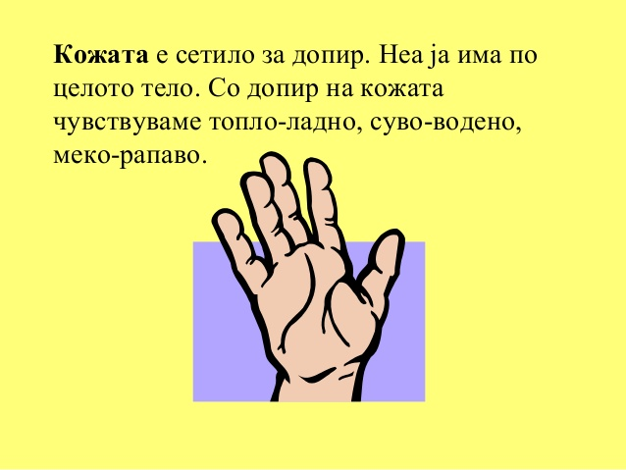

Slide 6
